Slide 1
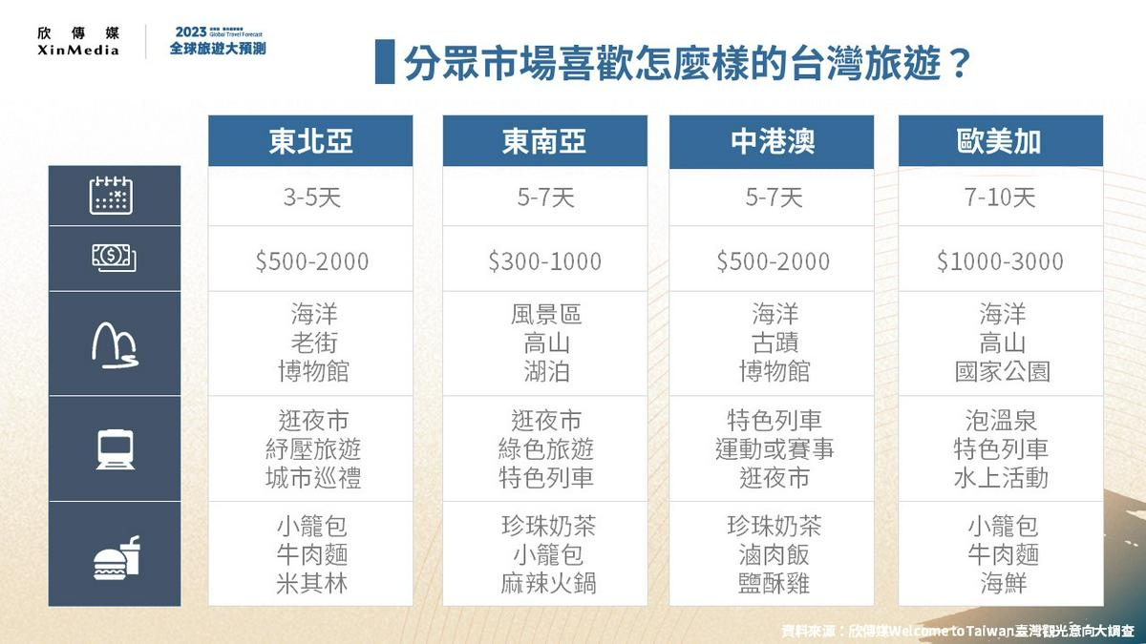

Slide 2
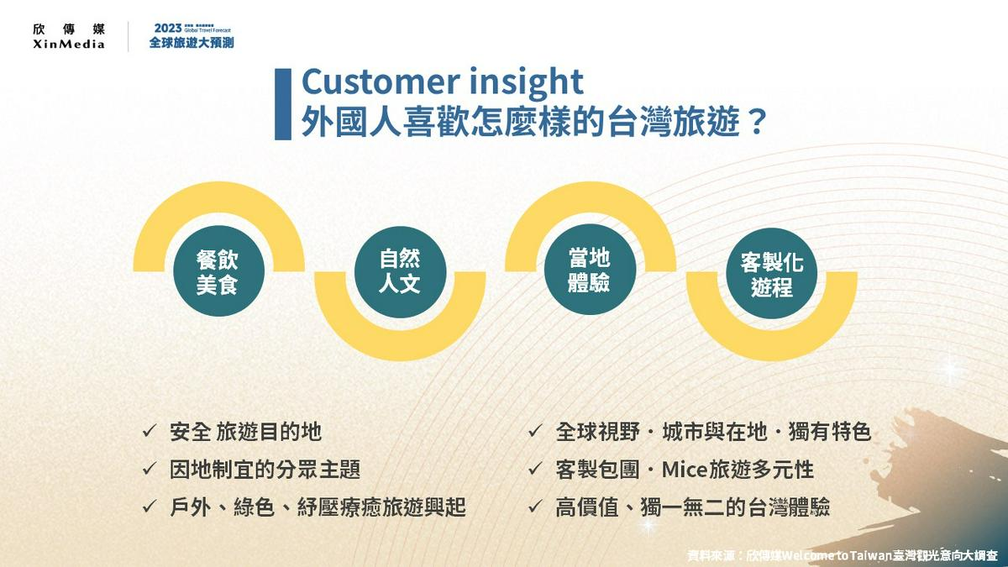

Slide 3
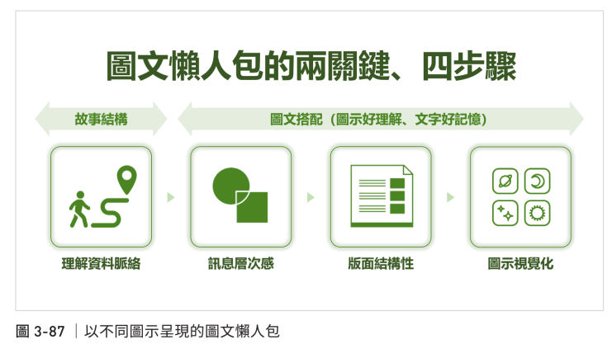

Slide 4
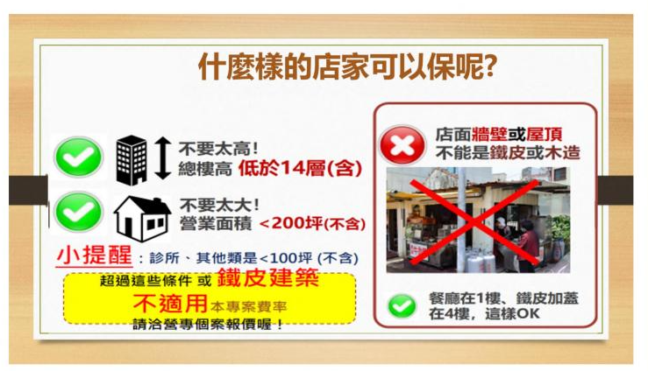
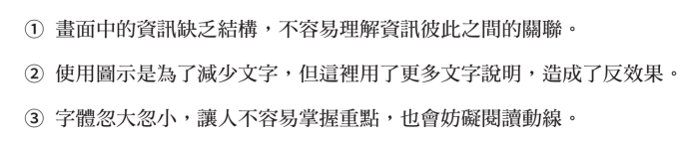
範例一

Slide 5
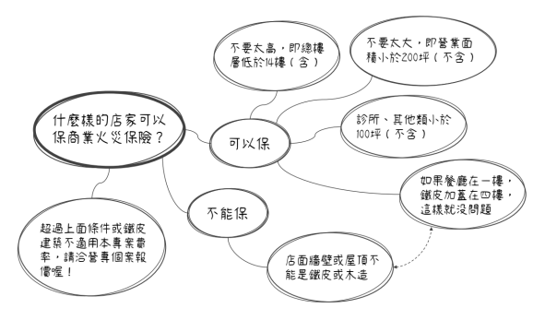
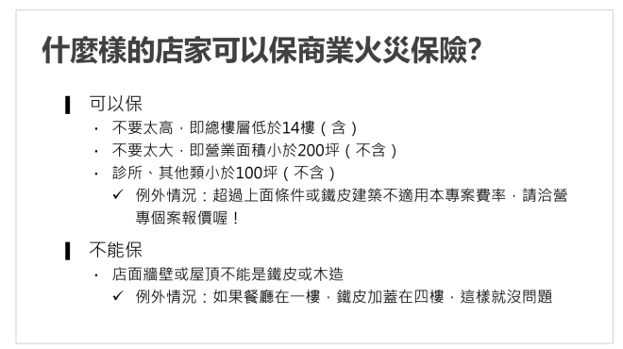
範例一

Slide 6
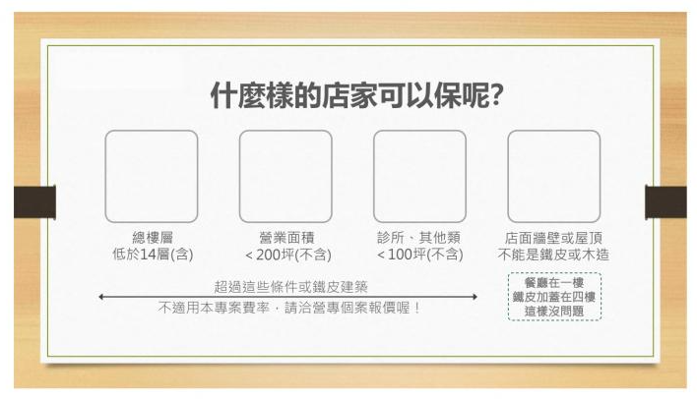
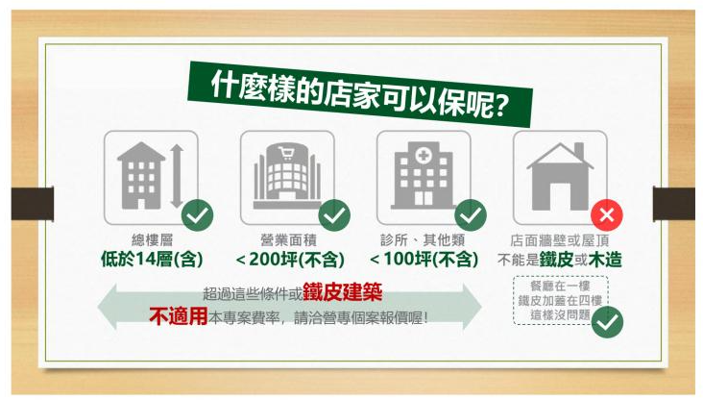
範例一

Slide 7
範例二
滴雞精怎麼選？4個秘訣快做筆記
近年來食安問題連環爆，若不想自己花時間、動手製作滴雞精，又該如何在琳瑯滿目的滴雞精產品中，挑選到安心無負擔的優質品項？以下提供4個挑選秘訣作為參考。
Check 1：成分天然無添加？
坊間滴雞精依據淬練的方法不同，顏色有深有淺，但是遵循古法、現代化設備滴釀淬鍊，只萃取第一道最精華的純正滴雞精，應呈現「琥珀色」，完全不需調味就能散發濃醇香、無腥味、無雜質。至於其他顏色的滴雞精，可能是淬練過程中添加中藥材，抑或是淬練完成後為了增加賣相和口感，再加工調味所導致。
Check 2：雞隻的選擇？
有好的雞，才能做出好的原味滴雞精！中醫觀點認為「以陽補虛」，製作滴雞精時盡量選擇運動量強、肉質結實、雄赳赳、氣昂昂的公雞，避免選擇母雞。母雞是蛋雞，淘汰後的老母雞油脂過多、肉質過老。
Check 3：產銷履歷查得到？
產銷履歷是確保食材來源安心的保障機制之一，民眾選購滴雞精產品時，可以先看看是否完整的生產履歷。目前國內有滴雞精業者，不但開放生產工廠及牧場供民眾參觀，其使用自有農場飼養、無施打生長激素、無藥物殘留、從小喝牛樟芝液及吃益生菌長大、自然放養16週的黑羽土公雞，也從食材源頭就做好雞種挑選和雞隻飼養的嚴格把關，獲得產銷合一的認證，更值得消費者信賴。
Check 4：製程嚴謹、零生菌？
滴雞精的製作過程繁瑣，從具有產銷履歷之合法牧場到CAS認證之屠宰廠，經由獸醫師檢疫合格後再進行宰殺，再從蒸煮、過濾、包裝到殺菌、裝箱、出廠，都需達到各種嚴謹的標準。民眾選購時可先瞭解產品製作工廠，是否獲得國家級CAS、HACCP、ISO 22000、ISO 14001、有機認證及食在安心等專業認證，好的產品需經高溫高壓殺菌製程，完全無生菌，例如真空包裝於耐熱、耐凍的食品鋁箔積層袋，接著運用高科技滅菌設備，再次確保安全性、零生菌且封鎖營養美味；接著，再檢視營養成分，高蛋白質、零脂肪、熱量低、無防腐劑、無人工添加物和調味料的滴雞精，才能讓人喝了健康少負擔。

Slide 8
範例二
挑選滴雞精的秘訣
近年來食安問題連環爆，如何挑選到安心無負擔的優質滴雞精？
挑選的四個秘訣
成分天然無添加:遵循古法、現代化設備滴釀淬鍊的純正滴雞精，應呈現「琥珀色」，完全不需調味就能散發濃醇香、無腥味、無雜質。
雞隻的選擇:製作滴雞精時盡量選擇運動量強、肉質結實的公雞，避免選擇母雞。母雞是蛋雞，淘汰後的老母雞油脂過多、肉質過老。
產銷履歷查得到:產銷履歷是確保食材來源安心的保障機制之一，民眾選購滴雞精產品時，可以先看看是否完整的生產履歷。
製程嚴謹、零生菌:滴雞精的製作過程繁瑣，民眾選購時可先瞭解產品製作工廠，是否獲得國家級認證及食在安心等專業認證，好的產品需經高溫高壓殺菌製程，完全無生菌。

Slide 9
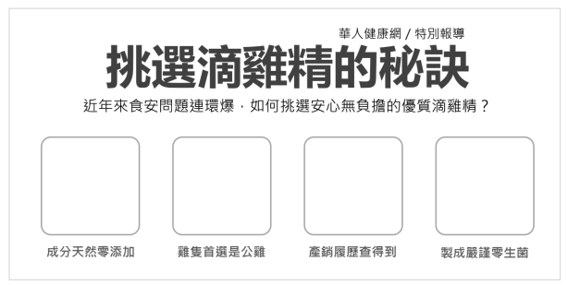
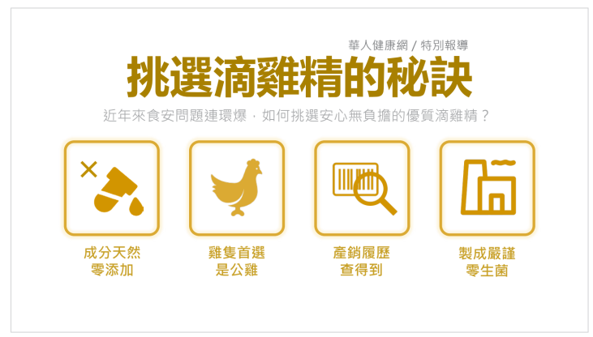
範例二

Slide 10
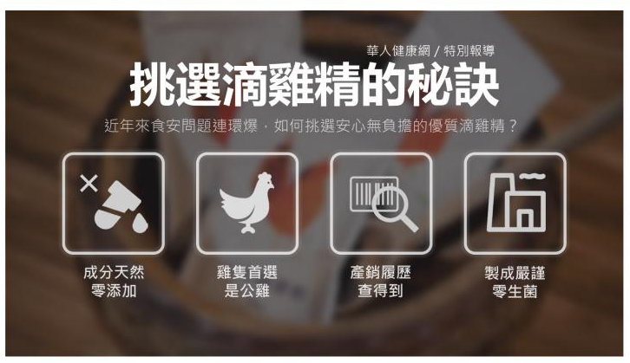
範例二

Slide 11
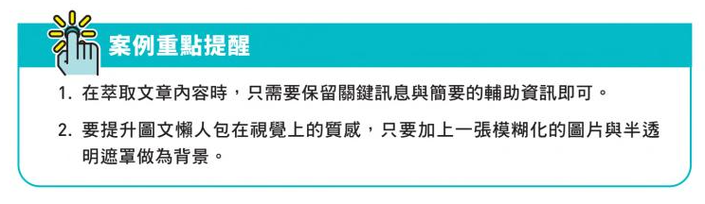

Slide 12
作業一:仿效 或 或
將下面[如何正確選擇旅行社]，製作成一張{簡化、美化、圖化}之視覺PPT。
如何正確選擇旅行社
步驟1 選擇一家有經驗的旅行社
經驗豐富的旅行社通常擁有更好的行程規劃、更全面的服務和更專業的導遊。他們能夠提供更多的選擇，讓您可以挑選出最適合自己的旅程。在選擇旅行社時，請確認他們是否擁有豐富的經驗，是否已經成功地組織過類似的旅程。您也可以在網上搜索有關該旅行社的評論和評價，這可以讓您更好地了解他們的服務質量和客戶滿意度。
步驟2 檢查旅行社的行程規劃
在選擇旅行社時，請注意他們的行程規劃是否適合您的需求。您需要確認他們的行程規劃是否包含您感興趣的景點和活動，以及是否有充足的自由時間，讓您可以自由地探索當地。同時，您還需要確認行程的細節，例如交通、住宿和用餐，以確保這些細節都符合您的要求。
步驟3 詢問旅行社的導遊資質
導遊是您旅程中最重要的人之一，因此您需要確認旅行社的導遊是否具有資格和經驗。您可以詢問旅行社的導遊是否持有相關的證書和執照，以及他們的經驗和專業知識。同時，您還需要詢問是否有翻譯服務和如何解決當地的語言障礙，這可以讓您更好地了解當地文化和歷史。
步驟4 了解該旅行社的服務內容
在選擇旅行社時，不僅要看他們所提供的行程內容，更要了解他們的服務內容。例如，有些旅行社會提供專業的導遊服務、機場接送、住宿訂房等等。如果你需要這些服務，那麼你就需要找一家能夠提供這些服務的旅行社。同時，你也要確保這些服務是否包含在旅行費用中，或是需要額外支付費用。
步驟5 了解旅行社的評價和口碑
在選擇旅行社之前，建議先上網查詢該旅行社的評價和口碑。可以透過旅遊論壇、社群媒體、旅遊評論網站等途徑，看看其他旅客對該旅行社的評價和意見。不過，也要注意評價的真實性和客觀性，避免受到廣告或虛假評價的影響。在挑選旅行社時，也要注意該旅行社的行程安排和流程。一般來說，行程安排越詳細、流程越嚴謹，越能確保旅遊的順利和安全。同時，也要確認旅行社所提供的行程是否符合自己的需求和喜好，例如，是否有足夠的自由時間、是否包含必去景點等等。
步驟6 確認旅行社的保險和賠償安排
在選擇旅行社時，也要注意其保險和賠償安排。一些旅行社可能會提供額外的保險，以確保旅客在旅行期間的安全。此外，也要了解旅行社的賠償安排，以便在旅途中出現任何問題時，能夠及時獲得相應的賠償和協助。
步驟7 確認旅行社的售後服務 售後服務也是很重要的。在旅行期間，如果出現任何問題，需要能夠及時聯繫到旅行社的客服人員並得到解決。

